Slide 1


Slide 2
§6.2 8255A的工作原理
8255A是一种通用可编程并行I/O接口芯片(Programmable Peripheral Interface，PPI)。
它是Intel系列CPU的配套电路，也可用于其它微处理器系统中。
通过编程，它可工作于3种不同的数据传输方式。

Slide 3
6.2.1 8255A的结构和功能
6.2.2 8255A的控制字
6.2.3 8255A的工作方式和C口状态字

Slide 4
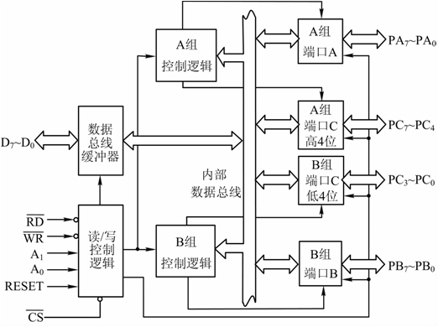
6.2.1 8255A的结构和功能
外部40个引脚
内部包含：
数据端口A、B、C。其中，C口分成C口上半部（C高）和C口下半部分（C低）。
A组和B组控制逻辑
数据总线缓冲器
读/写控制逻辑。

Slide 5
8255A内部结构
PA₃
1
40
PA₄
PA₂
2
39
PA₅
PA₁
3
38
PA₆
PA₀
4
37
PA₇
A组 A口(8位)
PA_{0～7}
RD
5
36
WR
A组控制
CS
6
35
RESET
GND
7
34
D₀
D₀～D₇
数据总线缓冲器
A₁
8
33
D₁
PC_{4～7}
A₀
9
32
D₂
A组 PC_{上} (4位)
PC₇
10
8255A
31
D₃
A₀
PC₆
11
30
D₄
A₁
PC₅
12
29
D₅
RD
读/写控制 逻辑
PC_{0～3}
PC₄
13
28
D₆
B组 PC_{下} (4位)
PC₃
14
27
D₇
WR
PC₂
15
26
V_{CC}
CS
PC₁
16
25
PB₇
RESET
PC₀
17
24
PB₆
B组 B口(8位)
PB_{0～7}
PB₀
18
23
PB₅
B组控制
PB₁
19
22
PB₄
PB₂
20
21
PB₃
8255A的内部结构及外部引脚图

Slide 6
1. 数据端口A、B和C
端口A：包含1个8位的数据输出锁存器/缓冲器，1个8位的数据输入锁存器。A口作输入或输出时数据均能锁存。
端口B：包含1个8位的数据输入/输出锁存器/缓冲器，1个8位的数据输入缓冲器。
端口C：
包含1个8位的数据输出锁存器/缓冲器，1个8位的数据输入缓冲器，无输入锁存功能，分成两个4位端口时，每个端口有1个4位的输出锁存器。
C口还可配合A口和B口工作，用来产生A口和B口的输出控制信号、输入到A口和B口的端口状态信号。

Slide 7
2. A组和B组控制逻辑
A组：管理A口和C口高，通过PA₇~PA₀以及PC₇~PC₄引脚与外部联络。
B组：管理B口和C口低，通过PB₇~PB₀以及PC₃~PC₀引脚与外部联络。
内部有控制寄存器，能接收CPU送来的命令字，决定A组和B组的工作方式，或对C口的每1位执行置位/复位操作。

Slide 8
3. 数据总线缓冲器
双向三态的8位缓冲器，用作8255A和系统数据总线间的接口。
通过这个缓冲器和8位数据总线D₇~D₀，接收CPU送来的数据信息或控制字，外设传送给CPU的数据或状态信息，也要通过数据总线缓冲器和D₇~D₀送给CPU。

Slide 9



4. 读/写控制逻辑
有关信号：
RESET，系统复位。高电平时使控制字寄存器清0，各 端口工作于输 入方式。
, 片选。译码电路产生, 低电平时芯片才选中。
, 读。有效时, 可读取8255A的数据或状态信息。
, 写。有效时, 可向8255A写入数据或控制字。
A₁A_{0，}端口选择。
A₁A₀=00，A口； A₁A₀=01，B口；
A₁A₀=10，C口； A₁A₀=11，控制口。
在8位系统中，常将A₁A₀与地址总线A₁A₀相连。若8255A端口基地址为60H，则A口、B口、C口和控制口分别为60H，61H，62H和63H。

Slide 10
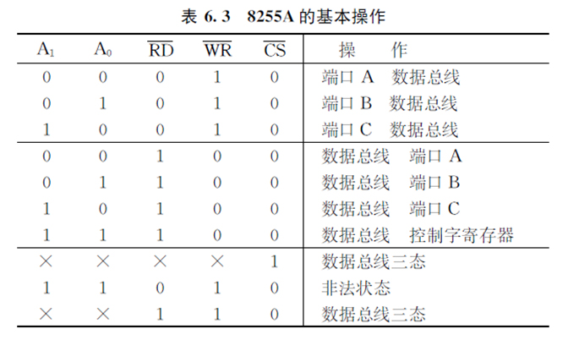





=0，8255A可进行读/写操作。 ，可从A口、
B口、C口读出数据。 ，可向这3个端口写入数据。口地址由A₁A₀选择, 但当A₁A₀=11时，只能向控制口写入控制字，否则为非法操作。
和 不能同时为0。

Slide 11
设计电路时要注意：
在16位数据总线的8086系统中，可将地址总线的A₂A₁连到8255A的A₁A₀端。若它的数据线D₇~D₀接在CPU数据总线的低8位上，则要用偶端口地址来寻址8255A；而当D₇~D₀接在数据总线的高8位上时，要用奇地址口。
例如：若8255A的基地址为F0H，则
A₂A₁=00，选A口，即口地址F0H；
A₂A₁=01，选B口，口地址F2H；
A₂A₁=10。选C口，口地址F4H；
A₂A₁=11，选控制字寄存器，口地址F6H。

Slide 12
6.2.1 8255A的结构和功能
6.2.2 8255A的控制字
6.2.3 8255A的工作方式和C口状态字

Slide 13
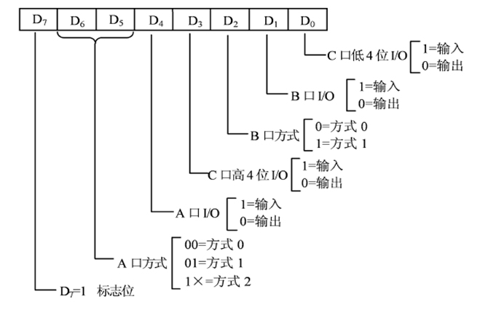
1. 方式选择控制字
写入控制口以定义各端口工作方式，且要求D₇=1。
D₆D_{5：}选择A口的工作方式（方式0~2)，
D_{2：}选择B口的方式(方式0、1)。
D₄D₃D₁D_{0：}A口、C高、B口、C低的I/O方式。
1-In（输入），0-Out（输出），可有16种组态。

Slide 14
1. 方式控制字
例6-1 要把A口指定为方式1，输入，C口上半部定为输出；B口指定为方式0，输出，C口下半部指定为输入，则工作方式命令代码是10110001B或B1H。设8255A控制字寄存器端口地址为303H。
初始化的程序段为：
  MOV DX,303H ；8255A命令口地址
  MOV AL,0B1H ；初始化命令
  OUT DX,AL ；送到命令口
1
D₆
D₅
D₄
D₃
D₂
D₁
D₀
特征位
A口方式
A口方向
PC_{上}方向
B口方式
B口方向
PC_{下}方向
00:方式0
0:方式0
0:输出
01:方式1
1:方式1
传输方向
1:输入
10:方式2(双向)
8255A方式控制字格式

Slide 15
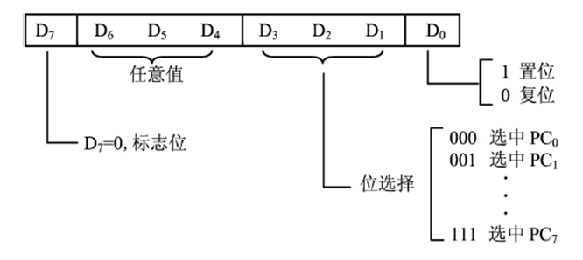
2. 置位/复位控制字
可使C口任一引脚的输出单独置1或清0，格式:
例如：设8255A口地址为60H~63H，PC₅平时为低电平，要求从PC₅输出一个正脉冲，程序段:
MOV AL，00001011B
OUT 63H，AL ;置PC₅为高电平
MOV AL，00001010B
OUT 63H，AL ;置PC₅为低电平

Slide 16
2. 端口C置位/ 复位控制字
例6-2 若要把C口的PC2引脚置成高电平输出，则命令字应该为00000101B或05H。
程序段为
  MOV DX，303H ；8255A命令口地址
  MOV AL，05H ；使PC2＝1的控制字
  OUT DX，AL ；送到命令口
0 | D₆ | D₅ | D₄ | D₃ | D₂ | D₁ | D₀
特征位 | 无效 |  |  | 引脚选择 |  |  | 置/复位选择
000:PC₀
0:复位
001:PC₁
1:置位
…
111:PC₇
端口C置位/复位控制字格式

Slide 17
6.2.1 8255A的结构和功能
6.2.2 8255A的控制字
6.2.3 8255A的工作方式和C口状态字

Slide 18
8255A可工作于3种方式：
方式0-基本输入输出方式
方式1-选通输入输出方式
方式2-双向总线I/O方式
1. 方式0
基本输入输出(Basic Input/Output)方式，适用于不要用应答信号的简单I/O。
A口、B口用作8位端口；C高和C低各用作2个4位端口，或合在一起构成1个8位端口。
A口、C口的高4位、B口以及C口的低4位可分别定义为输入或输出，各端口互相独立，故共有16种不同的组合
定义为输出的口均有锁存数据的能力，而定义为输入的口则无锁存能力。
在方式0下，C口有按位进行置位和复位的能力。

Slide 19
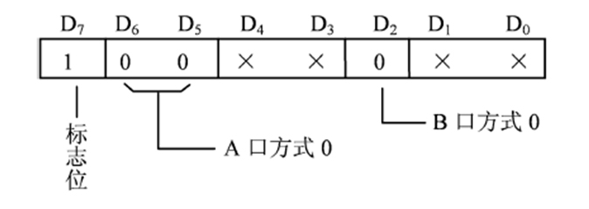
图6.13 各端口均工作于方式0时的控制字
例如，设8255A的控制字寄存器的口地址为63H，若要求A口和B口工作于方式0，A口、B口和C口高4位作输入，C口低4位为输出，可用下列指令来设置：
MOV AL，10011010B
OUT 63H，AL

Slide 20
2. 方式1
选通输入/输出(Strobe Input/Output)方式
A口、B口作数据口，均可工作于输入或输出方式，并能锁存数据。要在联络信号控制下才能工作。
PC₀∼PC₂，PC₃∼PC₅用作联络（Handshaking）信号。
又可分3种情况：
1）选通输入方式
2）选通输出方式
3）选通I/O方式组合

Slide 21
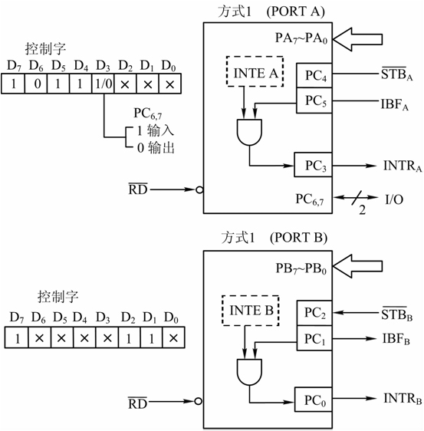
1）选通输入方式
A口和B口都工作于选通输入方式时, PC₀-PC_{2,} PC₃-PC₅用作联络信号,PC_{6,7} 还可作输入输出用。
A口为输入, PC₃₋₅作联络信号。控制字的D₃位为C高I/O，D₃=1，PC_{6,7}为输入 ;D₃=0，PC_{6,7}为输出。
B口为输入，PC₀₋₂作联络信号。

Slide 22

选通输入联络信号
（Strobe)，选通信号
低电平时，将外部输入数据通过PA₇∼PA₀(A口)或PB7∼PB0(B口)打入所选端口的输入缓冲器中。
：A口选通，从PC₄引入;
：B口选通，从PC₂引入。
IBF（Input Buffer Full），输入缓冲器满信号
高电平时，表示输入设备送来的数据已送到输入缓冲器中，通知外设不要送新数据来。
IBF_{A}：A口缓冲器满，从PC₅输出;
IBF_{B}：B口缓冲器满，从PC₁输出。

Slide 23
选通输入联络信号
INTE（Interrupt Enable），内置的中断允许信号。
在A组和B组控制逻辑中，设有中断请求触发器INTE A、INTE B。只有用软件才能使其置1或清0。
用置位复位字使PC4置1时，允许A口中断；使PC2置1时，允许B口中断。
INTR（Interrupt Request），是8255A向CPU发的中断请求信号。
只有当 、IBF、INTR都高时，才能将INTR置为有效高电平。表示选通信号已结束，缓冲器中已有数据，中断是允许的，8255A可向CPU发中断请求信号INTR，要求CPU读取外设送到缓冲器中的数据。

Slide 24
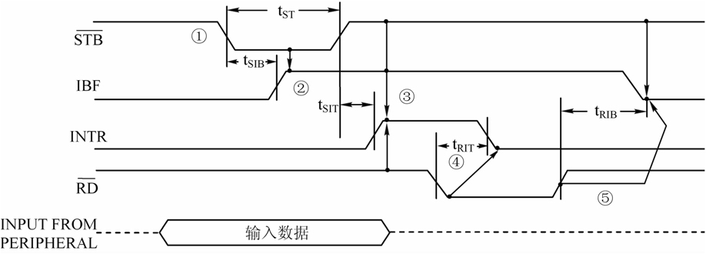
方式1选通输入时序
①外设把1个数据送到A口或B口后，向8255A发选通信号，数据被8255A锁存。②随后IBF变高，指示输入缓冲器已满，外设不要送新数据来。③ 恢复高电平后, 若IBF和INTE也同时为高，INTR就会变高, 请求中断，CPU响应中断后执行IN指令读取数据( 变低）。④ 有效后，经t_{RIT}时间INTR变低，清除中断。⑤ 读信号结束，数据读入累加器; 之后IBF变低，缓冲器已空，外设可再送新的数据来。

Slide 25
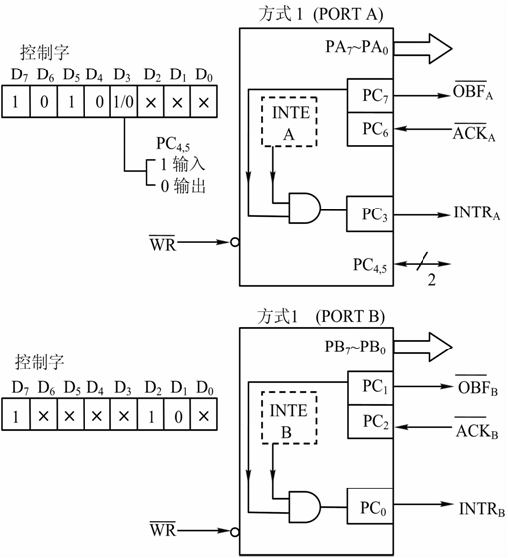
2) 选通输出方式
A口输出 PC₃，PC₆和PC₇作A口的联络信号
B口输出 PC₀，PC₁和PC₂作B口的联络信号
PC_{4、}PC₅可作输入或输出
D₃=1，输入
D₃=0，输出

Slide 26


选通输出联络信号
(Output Buffer Full) , 输出缓冲器满
，表示数据已写到输出口，并已出现在PA和PB线上，通知外设取走。
PC₇用作 ，PC₁用作
(Acknowledge) , 外设回答信号
，CPU输出到A口或B口的数据已被外设接收。
PC₆用作 ，PC₂用作

Slide 27
选通输出联络信号
INTE，中断允许信号
INTE=1，端口允许中断，置0时被屏蔽。
INTE A由PC₆ 控制，INTE B由PC₂ 控制，它们由置位/复位字进行设置。
INTR，中断请求信号
输出设备收到CPU输出的数据后，INTR变高，向CPU提出中断请求，要求再输出1个数据到外设。
当 、 、INTE均=1时，才能使INTR变高。
INTR_{A}从 PC₃ 引脚输出，INTR_{B} 从PC₀ 输出。

Slide 28
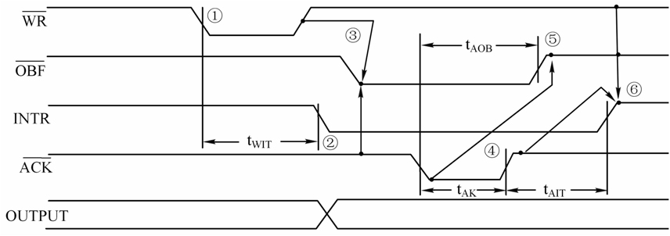
方式1选通输出时序
①CPU响应中断后，执行OUT指令输出数据， 变低
②经t_{WIT}时间后，清除中断请求信号，使INTR=0
③ 的后沿使 , 通知外设从输出缓冲器中取走数据
④外设收到数据后，发回应答信号，
⑤ 应答后再经t_{AOB}， 无效，指示缓冲器已空
⑥ 回到高电平后，经t_{AIT}时间，INTR变高，向CPU发中断请求，让CPU再送一个新数据过来

Slide 29
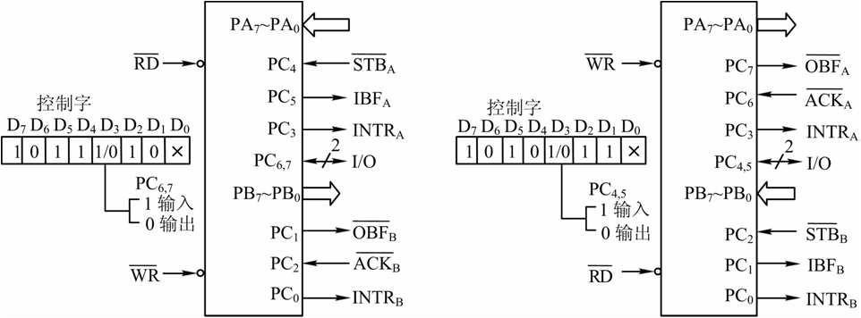
3) 选通输入/输出方式组合
A口、B口也可单独定义
A口输入，B口输出 A口输出，B口输入
PC₀~PC₅作控制线 PC₀~PC₃ 和PC_{6、}PC₇作控制
D₃=1， PC_{6、7} 为输入 D₃=1，PC_{4、5} 为输入
D₃=0， PC_{6、7} 为输出 D₃=0，PC_{4、5} 为输出

Slide 30
3. 方式2
方式2也称为双向总线方式，只有A口支持方式2。
A口既能用作输入口，也可以编程为输出口，与外设双向交换数据。
双向数据都能被锁存。

Slide 31
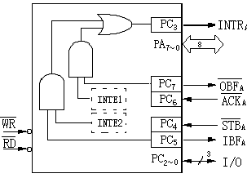
3. 工作方式2
（1）工作方式2只适用于A口，B口仍按方式0或方式1工作。
（2） A口可工作于双向方式，C口的PC7～PC3位作为A口的控制/状态信号端口，PC2～PC0用于B组。
（3）A口的输入/输出均有锁存功能。在方式2工作状态下，A口既可工作于查询方式，又可工作于中断方式。

Slide 32
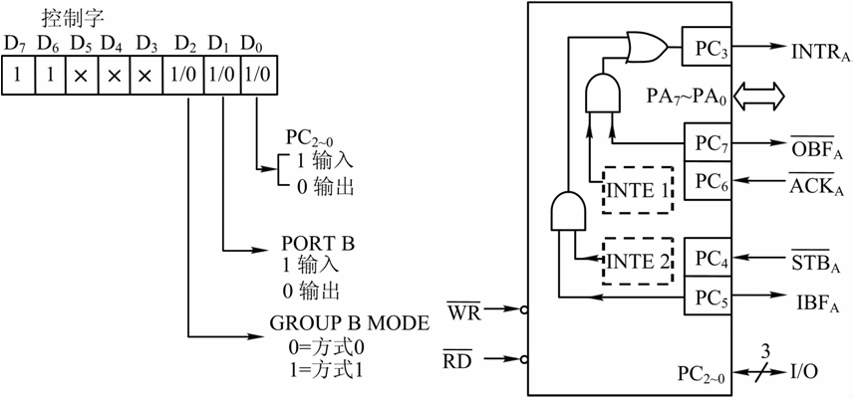
PC₃~PC₇作A口的联络信号：
输入： ，
输出： ， IBF_{A}， ，INTR_{A}
原理与方式1的A口选通输入、A口选通输出类同

Slide 33
4. C口状态字
方式1和2时，C口用作联络信号。用IN指令读取C口内容可检测外设状态，这样, 就可采用查询方式而不用中断方式实现数据交换。
1）方式1（输入或输出）状态字
D₇~D₃位为A组状态字，D₂~D₀位为B组状态字。
D₇ | D₆ | D₅ | D₄ | D₃ | D₂ | D₁ | D₀
A组状态 |  |  |  |  | B组状态
 | PC₇ | PC₆ | PC₅ | PC₄ | PC₃
输入 | I/O | I/O | IBF_{A} | INTE_{A} | INTR_{A}
 | PC₂ | PC₁ | PC₀
输入 | INTE_{B} | IBF_{B} | INTR_{B}
 | PC₇ | PC₆ | PC₅ | PC₄ | PC₃
输出 | OBF_{A} | INTE_{A} | I/O | I/O | INTR_{A}
 | PC₂ | PC₁ | PC₀
输出 | INTE_{B} | OBF_{B} | INTR_{B}

Slide 34
2）方式2状态字
D₇~D₃位：A组状态字
D₂~D₀位：
当B口为方式1，B口状态字
当B口为方式0，用作I/O，不是状态位。
D₇ | D₆ | D₅ | D₄ | D₃ | D₂ | D₁ | D₀
A组状态 |  |  |  |  | B组状态
PC₇ | PC₆ | PC₅ | PC₄ | PC₃
OBF_{A} | INTE_{出} | IBF_{A} | INTE_{入} | INTR_{A}
 | PC₂ | PC₁ | PC₀
0方式 | I/O | I/O | I/O
1方式 | PC₂ | PC₁ | PC₀
输入 | INTE_{B} | IBF_{B} | INTR_{B}
1方式 | PC₂ | PC₁ | PC₀
输出 | INTE_{B} | OBF_{B} | INTR_{B}

Slide 35
例3 应用8255A方式0连接打印机
1）要求:查询方式，打印首址为BUF的256个字符(ASCII码)
2）使用的信号(Centronics标准,8位并行)
BUSY:忙,=1,打印机忙;打印机打印完使BUSY=0,可供查询
DATA BIT_{1～8}(DB_{1～8}):数据线,传送字符的ASCII码,但数据并未进入打印机
DATA STROBE(DSTB):数据选通,负脉冲有效,将DB_{1～8}上的数据打入打印机内
ACKNOWLEDGE(ACK):应答,打印机打印完字符输出负脉冲,可产生中断

Slide 36

3）硬件设计
打印机插槽
8255A
PA_{0～7}
DB_{1～8}
CPU
PC₁
STB
PC₅
BUSY
地
地
4）驱动程序设计
PA方式0，输出；
PC_{上}输入，PC_{下}输出
方式字：88H

Slide 37

驱动程序
…
MOV DX,303H MOV AL,88H OUT DX,AL MOV AL,03H OUT DX,AL LEA SI,BUF MOV CX,256 MOV DX,302H IN AL,DX AND AL,20H JNZ L MOV DX,300H MOV AL,[SI] OUT DX,AL MOV DX,303H MOV AL,02H OUT DX,AL NOP NOP MOV AL,03H OUT DX,AL INC SI LOOP L
;方式字
流程图
;置DSTB无效
开始
8255A初始化
L:
BUSY=0?
N
;BUSY=0？
Y
送数
;送字符
送选通脉冲
;DSTB=
修改地址、计数器
N
送完?
Y
结束
;已打印完

Slide 38
例4 应用8255A方式0和方式1进行双机通信
1）要求:甲机向乙机传送1KB,甲方式1;乙方式0,查询方式,设M首址分别为SRC、DST
2）硬件设计:甲有固定联络线,乙没有
8255A
8255A
1方式
0方式
PA_{0～7}
PB_{0～7}
甲 CPU
OBF
乙 CPU
PC₇
PC₁
ACK
PC₆
PC₅
甲机:PA口方式1,输出,方式字=0A0H
说明：传送过程由甲机启动
甲机发送条件：INTR=1(INTE=1)
乙机接收条件：对方(甲机)的OBF=0
乙机:PB口方式0,输入,PC_{上}输出,PC_{下}输入,方式字=83H

Slide 39
例4
乙接收程序段
…
MOV DX,303H MOV AL,83H OUT DX,AL MOV AL,0BH OUT DX,AL LEA DI,DST MOV CX,1024 MOV DX,302H IN AL,DX AND AL,02H JNZ L MOV DX,301H IN AL,DX MOV [DI],AL MOV DX,303H MOV AL,0AH OUT DX,AL NOP NOP MOV AL,0BH OUT DX,AL INC DI LOOP L
甲发送程序段
;方式字
…
MOV DX,303H MOV AL,0A0H OUT DX,AL MOV AL,0DH OUT DX,AL LEA SI,SRC MOV CX,1024 MOV DX,300H MOV AL,[SI] OUT DX,AL INC SI DEC CX MOV DX,302H IN AL,DX AND AL,08H JZ L MOV DX,300H MOV AL,[SI] OUT DX,AL INC SI LOOP L
;方式字
;置对方ACK无效
;INTE_{A}=1
区别？
L:
;写第1个数
; 对方OBF=0？
;接收并存储
L:
;INTR=1?
;令ACK=
;写数
;已接收完

Slide 40
甲发送程序段 - 2
  output: mov dx, 300h ;写
  mov al, [si]
  out dx, al
  inc si
  wait: cmp message, 1
  jnz wait
  mov ax, 0
  mov message, ax
  loop output
  code ends
  end start
  code2 segment
  int_svr: push ax
  push dx
  mov dx, 302
  in al, dx
  and al, 80h
  jz exit
  mov message, 1
  exit: mov al, 20h ;EOI
  out 20h, al
  pop dx
  pop ax
  iret
  code2 ends
  data segment
  message db 0
  src db 1024 dup (?)
  data ends
  code segment
  assume cs: code, ds: data
  start: mov dx, 303h
  mov al, 0a0h
  out dx, al
  mov al, 0dh
  out dx, al
  cli
  xor bx, bx
  mov es, bx
  mov bx, 0FH * 4
  mov dx, offset int_svr
  mov es:[bx], dx
  mov dx, seg int_svr
  mov es:[bx+2], dx
  sti
  lea si, src
  mov cx, 1024

Slide 41
例5 应用8255A方式2进行双机通信
1）要求：主从机双向传送256个字节，主机方式2，中断；从机方式0，查询；设两机源和目标首址分别为SRC、DST
2）分析：使用8259A的IR₂；中断服务程序中要判断IBF
即:IBF=
1:输入 0:输出

Slide 42
中断方式的双向并行接口设计
3）硬件设计
8255A (2方式)
8255A (0方式)
8259A
INTA
INTA
PA_{0～7}
PA_{0～7}
INTR
INT
PB_{0～7}
IR₂
PC₃
主机
OBF
从机
PC₇
PC₅
PC₆
ACK
PC₂
系统总线
PC₅
IBF
PC₄
PC₄
STB
PC₁

Slide 43
中断方式的双向并行接口设计
4）软件设计(主机)
主机：PA口方式2，双向，方式字=0C0H
从机：PA方式0，输入，PB方式0，输出，PC_{上}输入，PC_{下}输出，方式字=98H
开中断的方法：
8255A的INTE=1
8259A的IMR_{i}=0
CPU的IF=1

Slide 44
主程序
…
PUSH DS MOV AX,250AH MOV DX,SEG T_R MOV DS,DX LEA DX,T_R INT 21H POP DS IN AL,21H AND AL,0FBH OUT 21H,AL MOV DX,303H MOV AL,0C0H OUT DX,AL MOV AL,09H OUT DX,AL MOV AL,0DH OUT DX,AL LEA SI,SRC LEA DI,DST MOV CX,256 STI HLT DEC CX JNZ NEXT
中断服务程序
;设置中断向量
T_R
PROC FAR 保护现场 MOV DX,302H IN AL,DX AND AL,20H JNZ R MOV DX,300H MOV AL,[SI] OUT DX,AL INC SI JMP RETURN MOV DX,300H IN AL,DX MOV [DI],AL INC DI 恢复现场
MOV AL,20H OUT 20H,AL IRET ENDP
;
;IBF_{A}=1?
;IMR₂＝0
;发送
;INTE_{入}=1
R:
;接收
;INTE_{出}=1
;
RETURN:
;EOI命令
NEXT:
;等待中断
T_R

